Slide 1
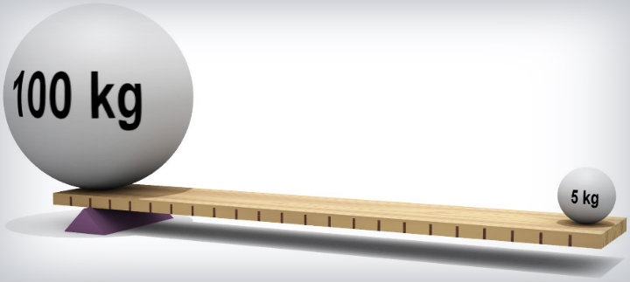
MASA
Definición: En física, masa (M), es una magnitud que expresa la cantidad de materia de un cuerpo, medida por la inercia de este, que determina la aceleración producida por una fuerza que actúa sobre él.
Sistema de unidades:
SI: El kilogramo (kg), es la masa del prototipo internacional de platino iridiado que se conserva en la Oficina de Pesas y Medidas de París.
CGS: El gramo (g), ​es la unidad principal de masa del Sistema Cegesimal de Unidades, y la unidad de masa del Sistema Métrico Decimal. Actualmente se define como la milésima parte del kilogramo.

